Slide 1


Térfogati égés optikai vizsgálata és mesterséges intelligencia-alapú elemzése
Tudományos Diákköri Konferencia BME, 2020
Optomechatronika szekció
Pitlik Marcell
mechatronikai mérnök BSc hallgató
Konzulens:
dr. Józsa Viktor
Témavezető:
dr. Nagy Balázs Vince
Dátum: 2020. november 12. Helyszín: MS Teams http://bit.ly/2020TDK-OPM
Notes:
Tisztelt Hölgyeim és Uraim Kedves Hallgatóság!
Pitlik Marcell végzős opto-mechatronika szakos hallgató vagyok.
Az előadásom célja, hogy betekintést adjak, hogyan érdemes BIG DATA alapon megközelíteni bármilyen determinisztikus jelenséget, és milyen előnyei vannak ennek a módszernek.
Az előadás a térfogati égések optikai vizsgálatáról és mesterséges intelligencia alapú elemzéséről fog szólni.

Slide 2
Tartalom
Vizsgált rendszer
Vizsgált jelenség
Elvégzett mérések
Adatvagyon
Hasonlóságelemzés
Jóság-index
Szimulátor-építés
Notes:
Röviden miről is lesz szó.
Hogyan kerültem kapcsolatba a térfogati égéssel.
Milyen módszerekkel és mit mértünk.
A rendelkezésre álló adatokat, hogyan dolgoztam fel
A kapott eredmények alapján milyen továbblépési lehetőségek vannak.

Slide 3

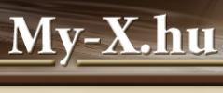

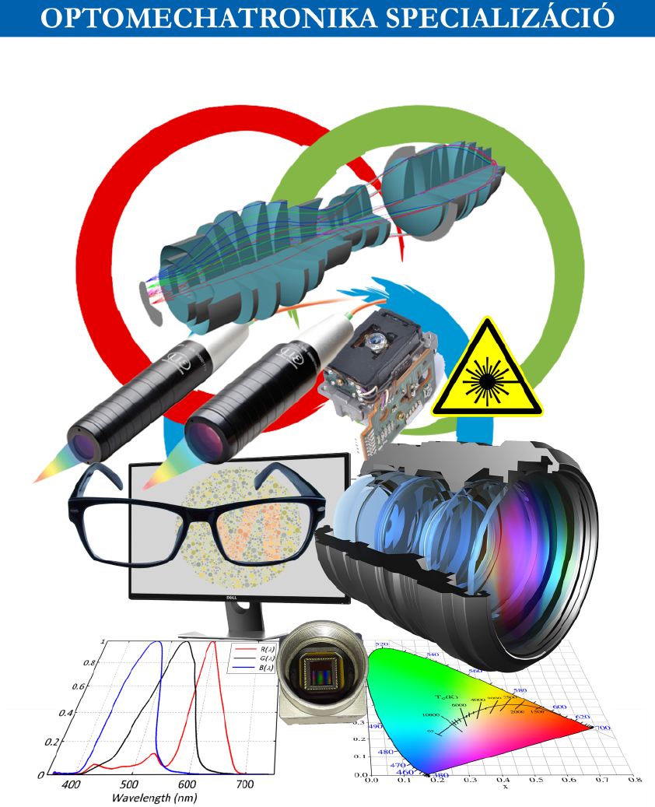
Előzmények
Technológiai igény
Kutatások
szerző
Megoldás
Tanulmányok
Notes:
A EGR (hosszú névvel) tanszék ezen belül is egy kutató csoport Józsa Viktor vezetésével már évek óta foglalkozik tüzelőberendezések vizsgálatával. A vizsgált lángalakok közül az egyenes lángalak, ami mindenki számára ismert pl busen égő lángját a saját spektrométerükkel is meg tudták mérni. Viszont a térfogati égésnél olyan kevés volt a mérhető jel, hogy a mérési zajhoz képest nem mutatott semmi értékelhetőt műszer. Ekkor keresték meg a MOGI-n belül Nagy Balázs Vincét, hogy tudnak-e segíteni, így kerültem én kapcsolatba a témával augusztus végén optomechatronika speces hallgatóként.
A tanulmányaim mellett már évek óta tagja vagyok a MY-X kutatócsoportnak, ahol a sajátfejlesztésű Mesterséges Intelligencia segítségével, aminek a neve Hasonlóságelemzés adunk választ a legkülönbözőbb optimalizálsái problémákra.
Korábbi és jelenleg is futó projtekek a TEAM FLOW, ahol a cél hogy EEG agyhullámok alapján mondjuk meg, hogy mikor van két vagy több ember egymásra hangolódva.
A közlekedés optimalizálásban a lámpák ideális kapcsolási rendjét határozzuk meg, hogy maximalizálható legyen egy városrész áteresztő képessége.
Az irodai dolgozók billenytűzet és egér log adataiból a Stressz szintjükre adunk becslést az átlagoshoz képest.
Minden projektben közös, hogy sok adattal dolgozunk az az BIG DATA alapon képesek vagyunk mesterséges fogalom alkotásra, az az jó fogalmának matematikai levezetésesre.
A TDK dolgozatom pedig úgy készül, hogy adott volt a probléma, hogy egy jelenséget meg kellene mérni jobb műszerrel.
A mérés után rendelkezésemre álló sok sok adat és az előzőekben megemlített projektek tapasztalata alapján, adta magát, hogy itt is a korábbiakhoz hasonló számításokat végezzek el.

Slide 4
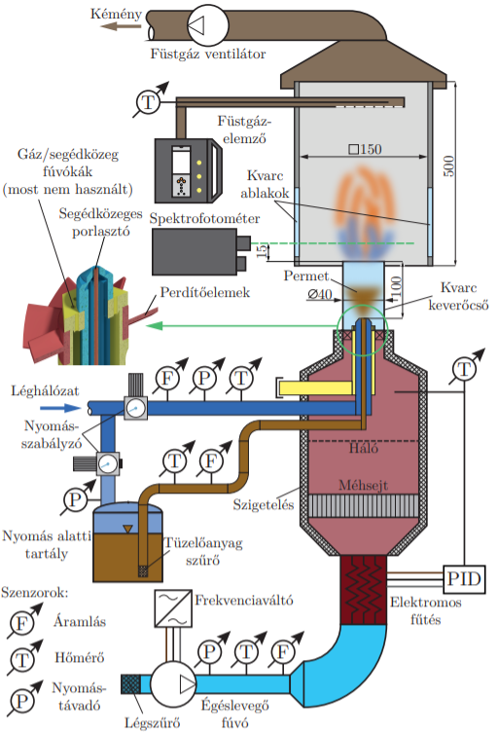
A vizsgált rendszer I.
Tüzelőanyag: dízel/földgáz
Változtatott paraméterek:
Légfelesleg-tényező
Porlasztási levegő-mennyiség
Égéslevegő-mennyiség
Lángalak
Notes:
A vizsgált rendszer egy tüzelő berendezés, ahol szabályozott a tüzelőanyag térfogat árama,
az égéslevegő mennyisége és hőmérséklete
és porlasztó levegő mennyisége
Ezen változtatható paraméterek mellett valósul meg a stacionáris égés, ami azt jelenti, hogy kvázi konstans bemenet mellé konstans lesz minden kimenet ill. közbülső érték, ezt úgy kell elképzelni mint otthon a gáztűzhelyen a gázrózsát vagy a bunsen égőt. Folyamatosan és stabilan ég.
Az iparban számos helyen használnak fűtésre/melegítésre áramtermelésre ezen elvekre épülő kazánokat és turbinákat. ….fontos a téma
A rendszer általunk vizsgált kimenete a füstgáz összetétel, ahol kémiai úton közel 1 perces késleltetés mellett kerülnek meghatározásra az égésterméket alkotó gázok arányai az össz mennyiséghez képest ill. abszolút értékeben.
A rendszer másik kimenete a spektrális emisszió
A közbülső értékek a rendszer különböző pontjai elhelyezett hőmérséklet nyomás és térfogat áram szenzorok.
A rendszert optikai úton egy hővédő kvarc üvegen keresztül vizsgáltuk. Erre később még részletesebben kitérek.

Slide 5
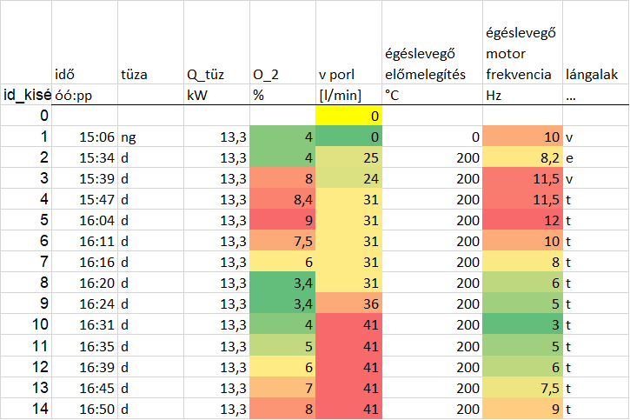
A vizsgált rendszer II.
Notes:
A vizsgált rendszer egy tüzelő berendezés, ahol szabályozott a tüzelőanyag térfogat árama,
az égéslevegő mennyisége és hőmérséklete
és porlasztó levegő mennyisége
Ezen változtatható paraméterek mellett valósul meg a stacionáris égés, ami azt jelenti, hogy kvázi konstans bemenet mellé konstans lesz minden kimenet ill. közbülső érték, ezt úgy kell elképzelni mint otthon a gáztűzhelyen a gázrózsát vagy a bunsen égőt. Folyamatosan és stabilan ég.
Az iparban számos helyen használnak fűtésre/melegítésre áramtermelésre ezen elvekre épülő kazánokat és turbinákat. ….fontos a téma
A rendszer általunk vizsgált kimenete a füstgáz összetétel, ahol kémiai úton közel 1 perces késleltetés mellett kerülnek meghatározásra az égésterméket alkotó gázok arányai az össz mennyiséghez képest ill. abszolút értékeben.
A rendszer másik kimenete a spektrális emisszió
A közbülső értékek a rendszer különböző pontjai elhelyezett hőmérséklet nyomás és térfogat áram szenzorok.
A rendszert optikai úton egy hővédő kvarc üvegen keresztül vizsgáltuk. Erre később még részletesebben kitérek.

Slide 6
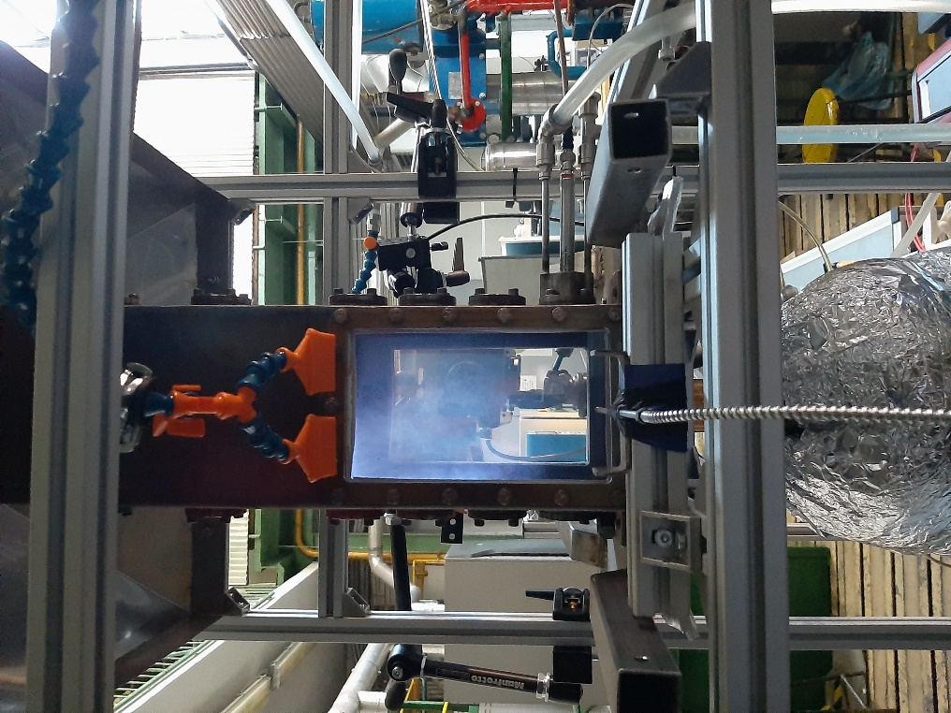
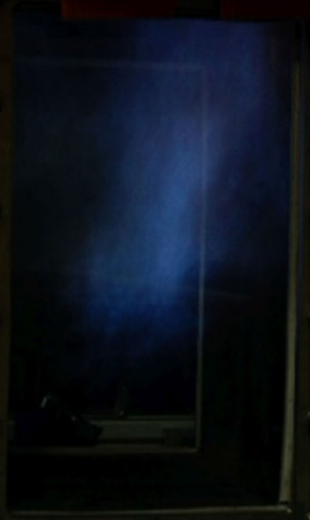
A vizsgált jelenség
Mi is az a térfogati égés?
Notes:
Az elvégzett mérés elsődleges célja az ábrán látható halvány kék színű térfogati égés spektrális emissziójának a meghatározása volt.
A spektrális emisszió a hullámhossz szerinti kibocsátott elektromágneses sugárzás az UV tartománytól 200 nm egészen a közeli infráig 2500 nm-ig

Slide 7
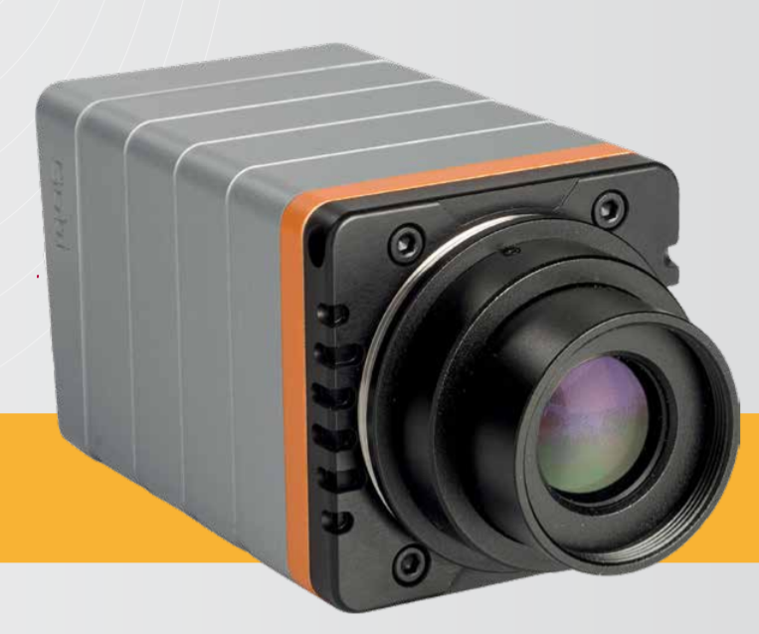
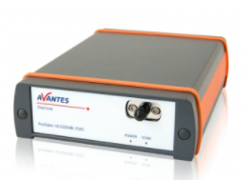
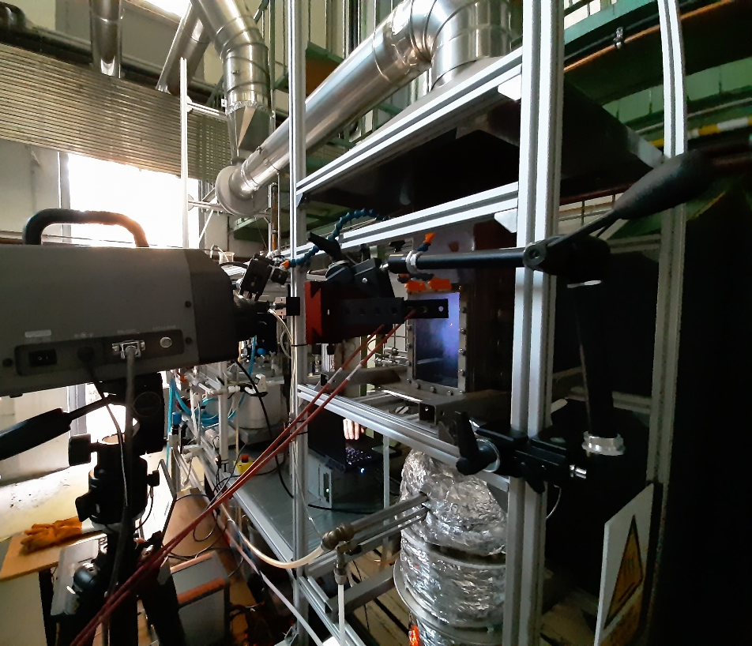
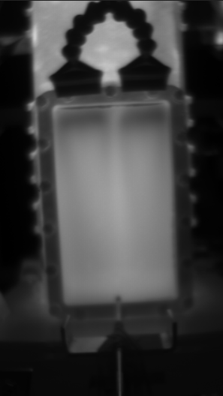
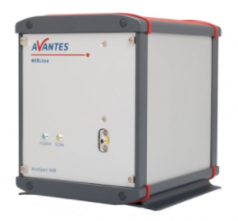
Elvégzett mérések
UV-VIS-NIR
VIS
NIR
Notes:
A rendszerből kilépő elektromágneses sugárzást 200 tól 1100 nm-ig spektrométerrel
380-780 spektro radiométerrrel
900-2500 szintén spektroradiométerrel rögzítettük.
A spektrométer és a sepektro-radiométer közötti különbség, hogy a spektrométer az összes beeső intenzitás arányát adja meg hullámhosszonként, míg a spektro-radiométer egy kalibrálás után konkrét fénymennyiséget ad hullámhosszonként.
A jobb oldalon látható infra kamerával szerettük volna rögzíteni a láng hőmérsékelt karakterisztikáját de ez a hővédő üveg miatt nem sikerülhetett, ami elengedhetetlen része a rendszer biztonságos üzemelésének, ill. ez védte a többi szenzort is az erőteljes hőterjedéstől.

Slide 8
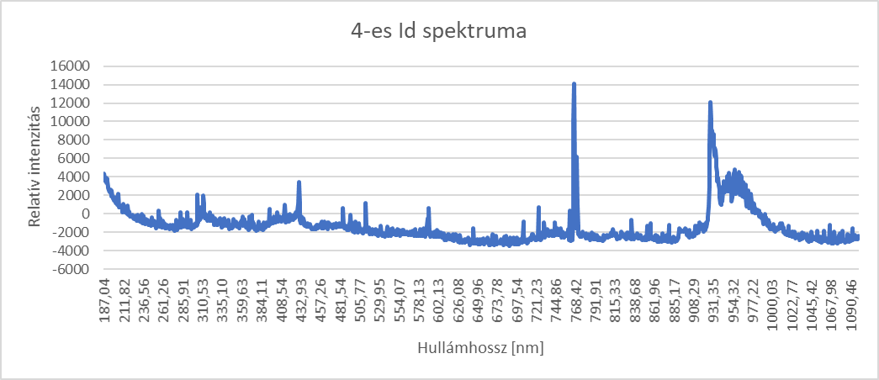
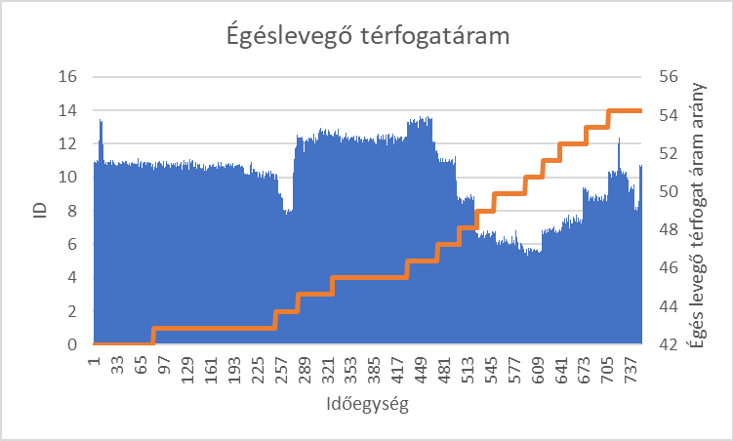
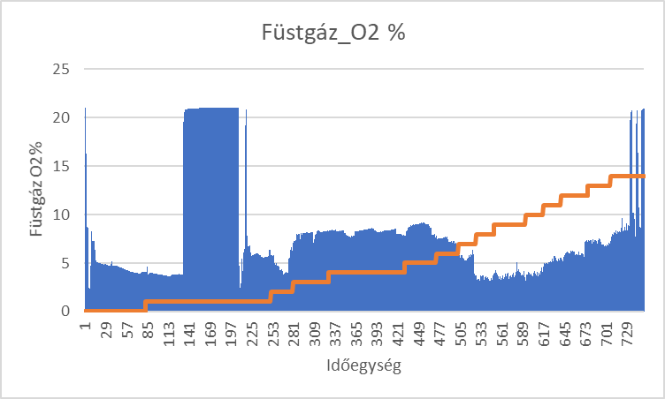
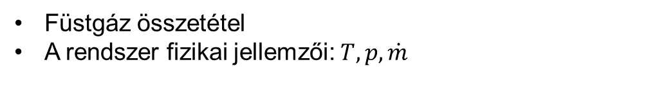
Adatvagyon
Beállításonként
Idősorosan
Spektrális emisszió
Füstgáz összetétel
A rendszer fizikai jellemzői: $T, p, \dot{m}$

Slide 9



Hasonlóságelemzés
  Célja: A vizsgált objektumok mért tulajdonságaik alapján való egymáshoz képesti értékelése
  Eszköze: Lineáris egyenletrendszerek közelítő megoldása a legkisebb négyzetek elvére támaszkodó hiba alapján
  Fajtái:
MCM: exploratív
modell
Y0: anti-diszkriminatív
(fogalom-alkotó) modell
Standard modell
(termelési függvény)
9
Notes:
A kutatócsoport saját fejlesztésű MI-je a hasonlóságelemzés.
Célja: A vizsgált objektumok összehasonlítása az objektumok
mért tulajdonságai alapján
A háttérben az OAM Objektum-Attribútum/tulajdonság/Mátrixok-ból automatikus következő
lineáris egyenletrendszer közelítő megoldása történik
a célfüggvény négyzetes hibájának minimalizálása mellett.
Alapvetően 3 modellel dolgozunk
MCM deklaratív feltáró modell
Y0 anti-diszkriminatív modell, lehet-e minden objektum másként egyforma
a többihez képest az attribútumai alapján
STD Standard modell termelési függvény alapon

Slide 10
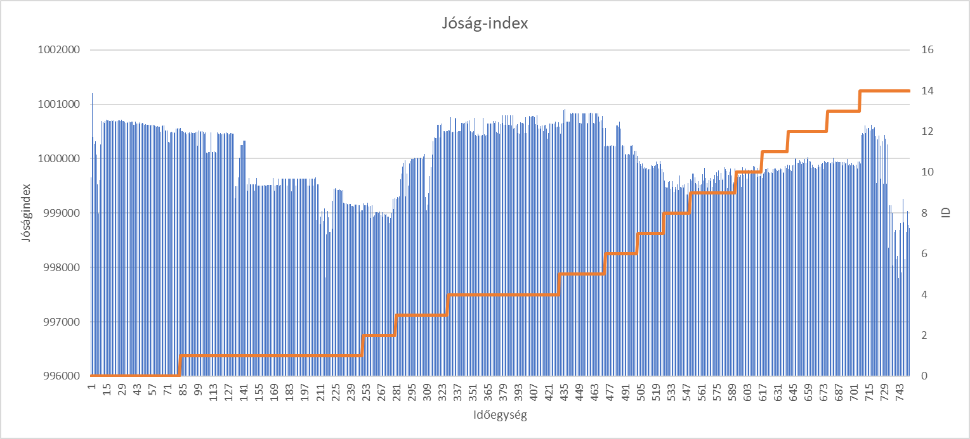
Jóság-index
Füstgáz
összetétel:
(minden komponens
minél kevesebb,
annál ideálisabb)

Slide 11
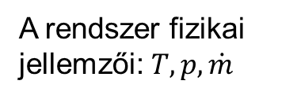
Szimulátor-építés I. (fizikai alapon)
Beállításonként:
Korreláció = 1
Jóság-index
A rendszer fizikai jellemzői: $T, p, \dot{m}$
Idősorosan:
Korreláció = 0,83

Slide 12
Szimulátor-építés II. (spektrális alapon)
Beállításonként
Korreláció = 0,87
Jóság-index
Spektrális adatok
Idősorosan

Slide 13
Összefoglalás
Idealitás meghatározása
Szenzor adatokra alapozó szimulátor
Spektrális emissziós adatokra alapozó szimulátor
Konzisztens (quasi determinisztikus) részeredmények

Slide 14
Köszönöm a megtisztelő figyelmet!

Slide 15
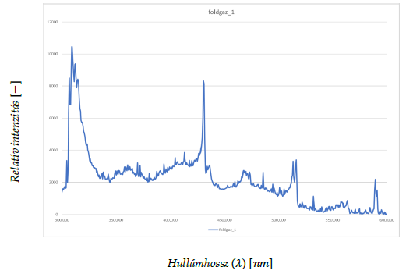
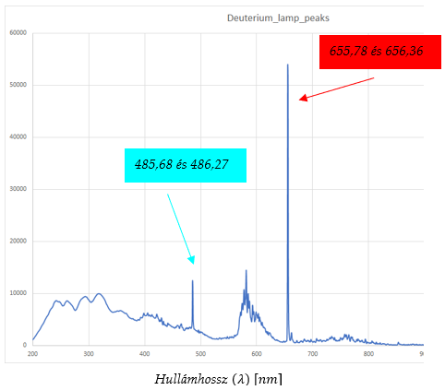
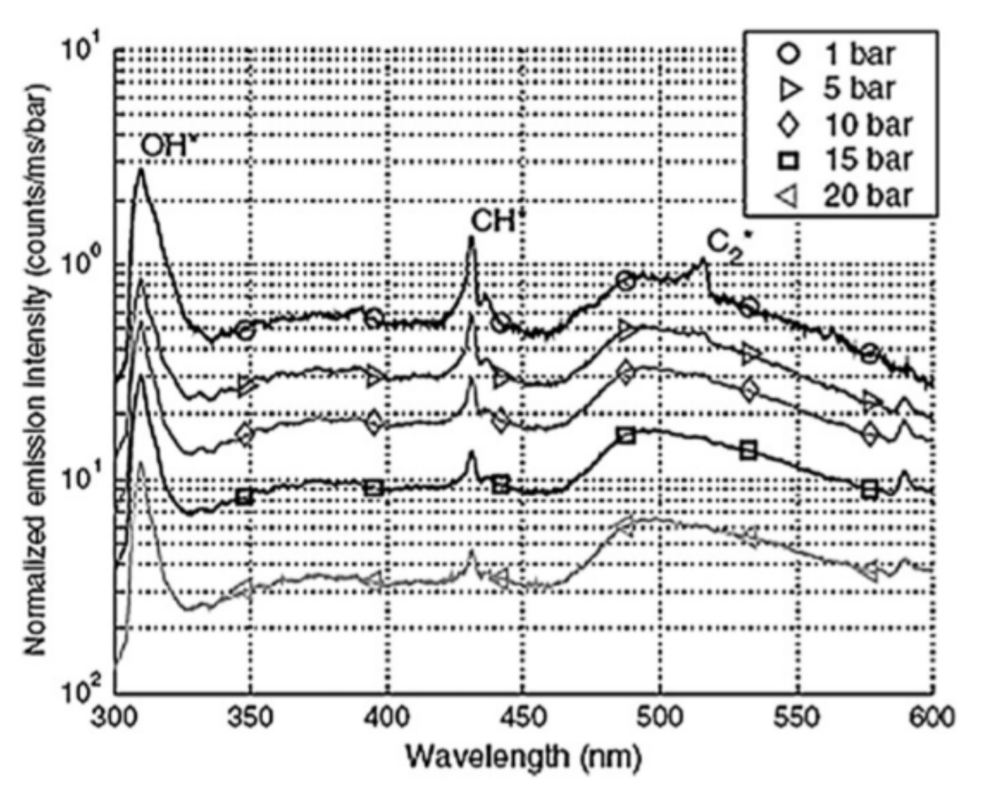
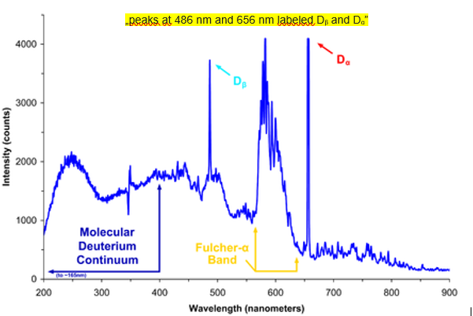
Ellenőrző mérések I
Jelenség
detektálás
Pontosság
ellenőrzése
Notes:
Ahhoz, hogy biztosak legyünk, hogy jó/helyes értékeket mértünk a térfogati égés során a következő ellenőrző méréseket végeztük el.
A 200-1100-nm-ig mérő spektrométer pontossága kb fél nm. A deutérium lámpa spektrális emissziója látható a jobb alsó képen, felette pedig a spektrométerrel végzett mérés.
A hővédő üveget is ellenőriztük, a hullámhossz szerinti transzmisszióra, ami azt jelenti, hogy a fény/elektromágneses sugárázás hány százalékát engedni át a hullámhossz függvényében.
A középső ábrán látható, hogy a görbe elég monoton és több mint 95%-ban átengedi a mérendő emissziós jelet.
A bal oldalon azt vizsgáltuk, hogy a spektrális csúcsok megegyeznek-e földgázra a szakirodalomi adatokkal. Eredményül azt kaptuk, hogy igen.
A spektrális csúcsok azok a hullámhosszok, ahol a gerjesztett molekulák elektronjai az elektronpálya váltásnál meghatározott hullámhosszon sugározzák ki az energiát, így lehet detektálni az egyes elemek jelenlétét a lángban.

Slide 16
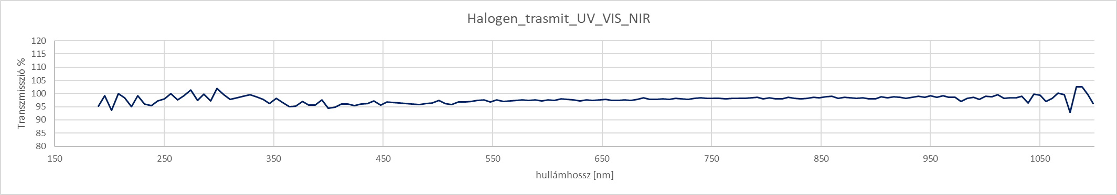
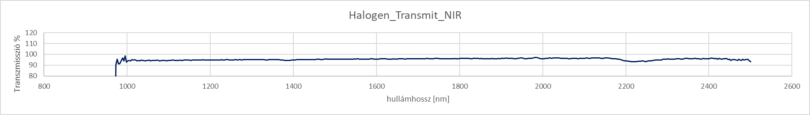
Ellenőrző mérések II
Notes:
Ahhoz, hogy biztosak legyünk, hogy jó/helyes értékeket mértünk a térfogati égés során a következő ellenőrző méréseket végeztük el.
A 200-1100-nm-ig mérő spektrométer pontossága kb fél nm. A deutérium lámpa spektrális emissziója látható a jobb alsó képen, felette pedig a spektrométerrel végzett mérés.
A hővédő üveget is ellenőriztük, a hullámhossz szerinti transzmisszióra, ami azt jelenti, hogy a fény/elektromágneses sugárázás hány százalékát engedni át a hullámhossz függvényében.
A középső ábrán látható, hogy a görbe elég monoton és több mint 95%-ban átengedi a mérendő emissziós jelet.
A bal oldalon azt vizsgáltuk, hogy a spektrális csúcsok megegyeznek-e földgázra a szakirodalomi adatokkal. Eredményül azt kaptuk, hogy igen.
A spektrális csúcsok azok a hullámhosszok, ahol a gerjesztett molekulák elektronjai az elektronpálya váltásnál meghatározott hullámhosszon sugározzák ki az energiát, így lehet detektálni az egyes elemek jelenlétét a lángban.

Slide 17
O2 – szimulátor (vö. egyéb gázok)
Füstgáz:
O2 %
Beállításonként
Korreláció = 1
A rendszer fizikai jellemzői: $T, p, \dot{m}$
Idősorosan

